Slide 1

实验七 代理服务器软件
计算机网络
20420192201952 庾晓萍

Slide 2
一、实验思路
操作系统：Ubuntu
虚拟机：VMware

Slide 3
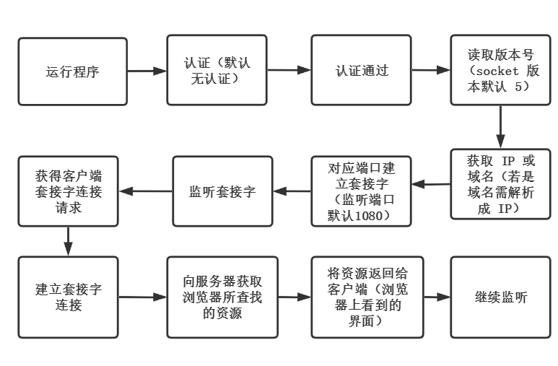
一、实验思路

Slide 4
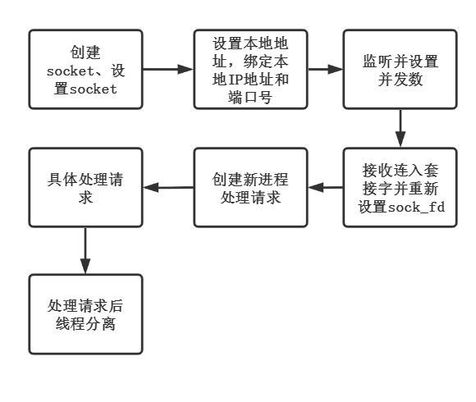
二、核心代码

Slide 5
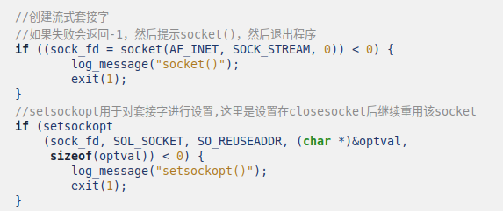
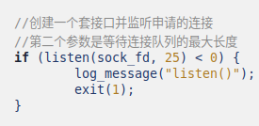
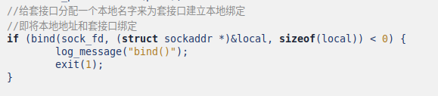
二、核心代码
1、创建socket、设置socket。设置本地地址，绑定本地IP地址和端口号。监听并设置并发数。

Slide 6
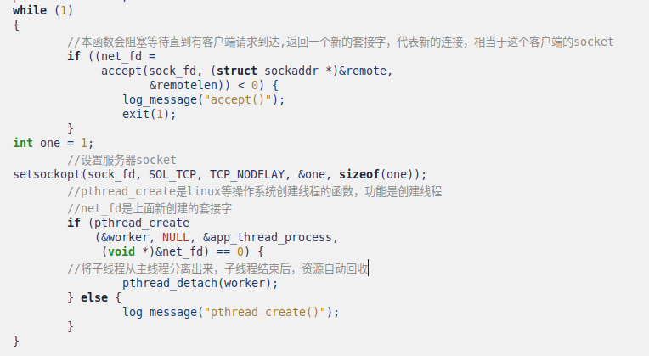
二、核心代码
2、接受连入套接字并重新设置sock_fd，创建新进程处理请求，具体处理请求，处理请求后线程分离。

Slide 7
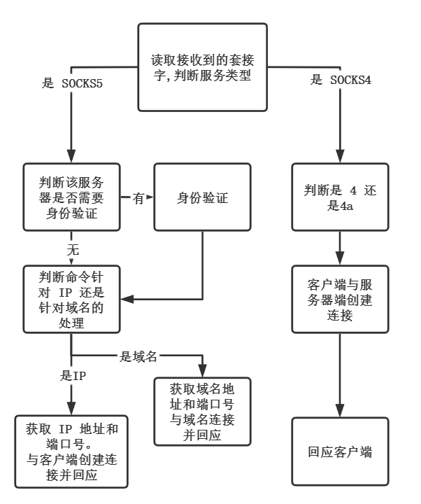
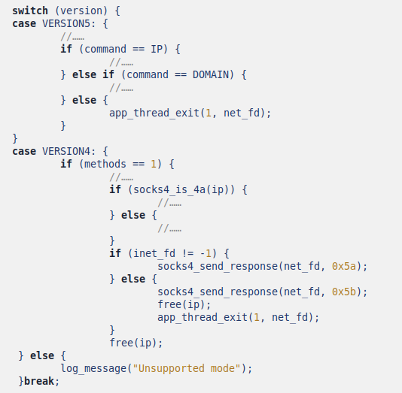
二、核心代码
3、上一页ppt的处理请求部分：app_thread_process。

Slide 8
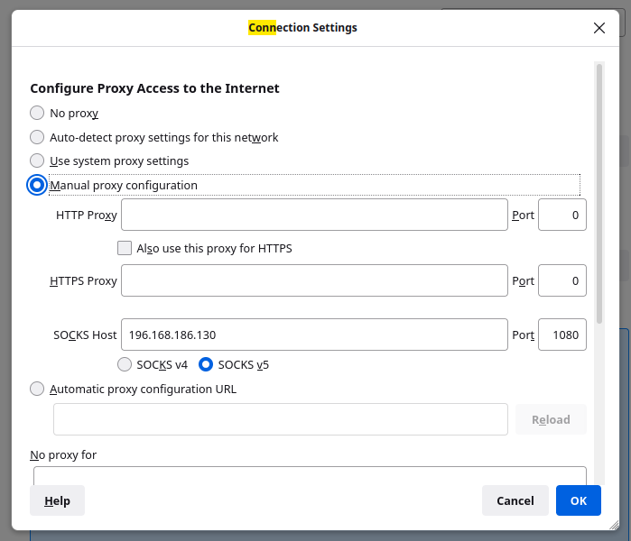
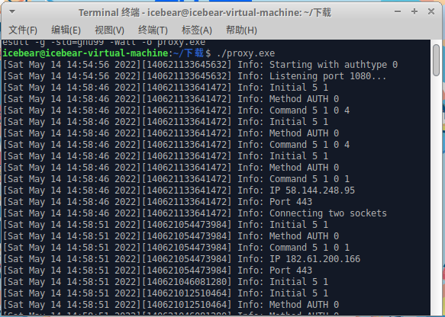
三、实验结果
（1）打开代理服务器。在“套接字”一行的标签中填入服务器端的 IP 地址与端口号，192.168.186.130 和 1080。

Slide 9
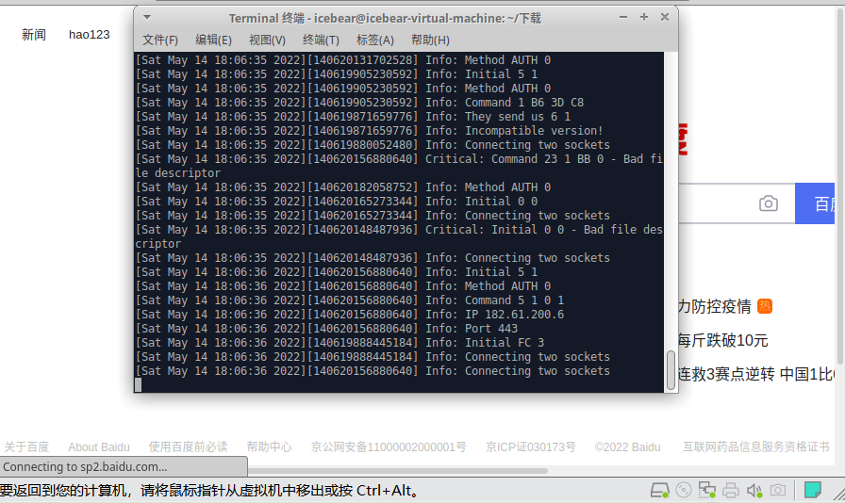
三、实验结果
（2）浏览百度，监听

Slide 10
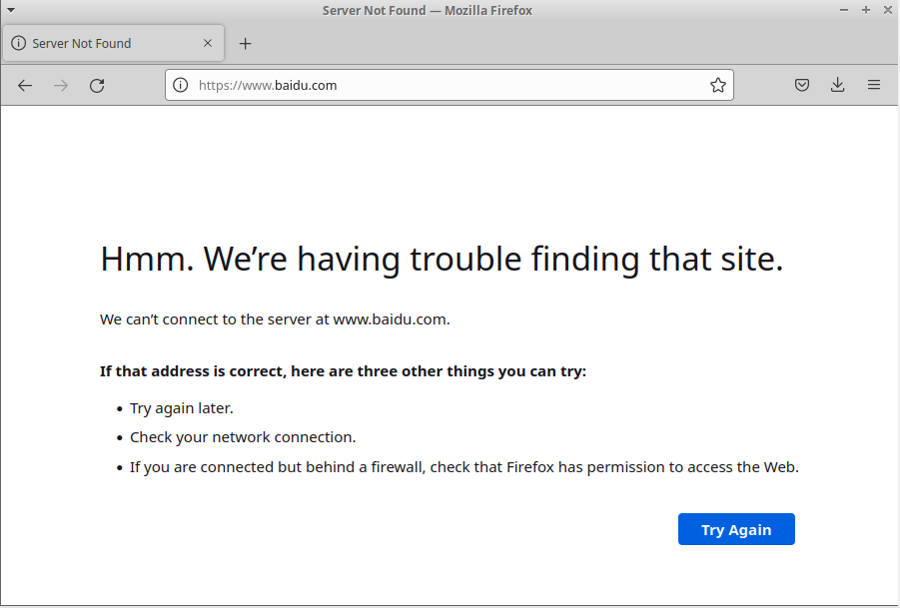
三、实验结果
（3）关闭代理服务器，则网页无法打开

Slide 11
实验七 代理服务器软件
谢谢大家！
20420192201952 庾晓萍

